Slide 1
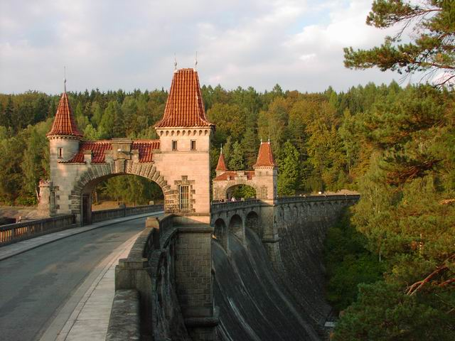
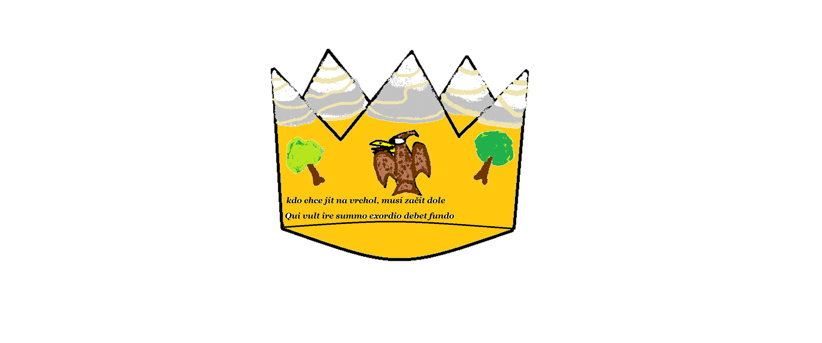
MÉ KRÁLOVSTVÍ

Slide 2
MÉ KRÁLOVSTVÍ
KORUNOVAČNÍ KLENOTY
KORUNA
KRÁLOVSKÉ JABLKO
ERB
ZDROJE

Slide 3
KORUNOVAČNÍ KLENOTY
ŽEZLO
Je to hůl „na jeden loket dlouhá“ hůl z drahého kovu
zpravidla bohatě zdobená a posázená drahokamy
Je symbolem světské moci panovníka, zejména císaře a krále, později též knížete

Slide 4
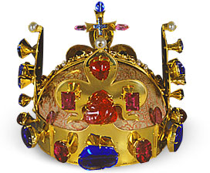
KORUNA
Koruna je drahocenným klenotem, používaným jako pokrývka hlavy
vyrobená je většinou ze zlata a zdobená drahými kameny

Slide 5
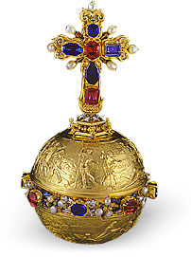
KRÁLOVSKÉ JABLKO
Královské jablko je jedním z korunovačních klenotů ve tvaru koule s nasazeným křížem na horní straně
Symbolizuje moc a vládu nad světem (koule (sféra) je symbolem univerzální vlády), kterou vykonává křesťanský panovník (kříž).

Slide 6
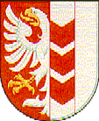
ERB
Erb je barevná grafická značka ve tvaru štítu
označuje nějakou osobu, skupinu osob, nebo územní jednotku, např. rod, spolek, školu, město, kraj, stát

Slide 7
ZDROJE
http://cs.wikipedia.org/wiki/%C5%BDezlo
Koruna (klenot) – Wikipedie
Královské jablko – Wikipedie
Erb – Wikipedie
http://www.hrad.cz/cs/prazsky-hrad/poklady/korunovacni-klenoty/kralovske-zezlo.shtml
http://www.hrad.cz/cs/prazsky-hrad/poklady/korunovacni-klenoty/svatovaclavska-koruna.shtml
http://www.hrad.cz/cs/prazsky-hrad/poklady/korunovacni-klenoty/kralovske-jablko.shtml
http://www.klub-pohranici.cz/moravskoslezsky.htm

